Slide 1
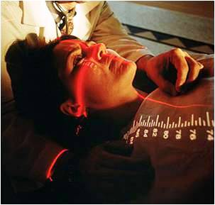
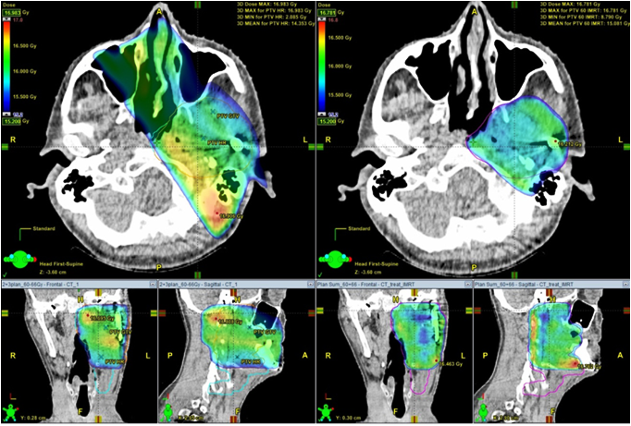
Радіотерапевтичні процедури в стоматологічній практиці
Одеський Національний Медичний Університет
Кафедра променевої діагностики, терапії та онкології
Д. мед. н., проф. Соколов В.М.

Slide 2
Радіотерапевтичні процедури в стоматологічній практиці
Кількість пацієнтів постійно зростає з онкологічними захворюваннями в усьому світі і, зокрема, в Україні.
З огляду на те, що голова й шия мають складну анатомічну будову та гістоархітектонічну будову і функції, численні пухлини та пухлиноподібні ураження щелепно-лицьової локалізації та патологія варъюються за клінічним перебігом патоморфології та гістогенезу, на даний час було запропоновано численні класифікації, проте відсутня єдина класифікація.
Розвиток онкології на сучасному етапі відтак вимагає використання єдиних, загальновизнаних підходів у вирішенні цього питання.

Slide 3
У розвинутий період раку слизової оболонки порожнини рота виділені дві анатомічні форми:
  1) екзофітна форма
      папілярна - пухлина грибовидной форми з бляшкоподібними або папілярними виростами;
      виразкова - наявність виразки з крайовим валиком активного пухлинного росту (незважаючи на збільшення її розмірів, вона все ж залишається поверхневою, а пухлинний валик «відмежовує» процес) і
  2) ендофітна форма (виразково-інфільтративна - виразка на масивному пухлинному інфільтраті).
Виразки часто приймають вид глибоких щілин; інфільтративна форма характеризується дифузним ураженням органу. Слизова оболонка при цих новоутвореннях не із'язвляется.

Slide 4
Період занедбаності
Рак слизової оболонки порожнини рота, швидко поширюючись, руйнує навколишні тканини і отже повинен бути віднесений до тих пухлин, які ми вважаємо виключно агресивними і злоякісними.
При цій формі виконують фасціально-футлярне висічення клітковини шиї та операцію Крайля.
З метою запобігання розвитку регіонарних метастазів ряд радіологів використовують селективні опромінення зон регіонарного лімфатичного відтоку.
При захворюванні третьої стадії використовують метод комбінованого лікування раку.
  Метод використовується як провідний при місцево поширеному раку.
  Основний компонент - операція, її обсяг повинен відповідати ступеню поширення первинної пухлини, формі її розвитку і її гістологічної структурі.

Slide 5
Лікування хворих на рак слизової оболонки порожнини рота умовно розділяють на два етапи:
  лікування первинного вогнища
  лікування регіонарних метастазів
I етап - лікування первинного вогнища
  Для лікування первинного новоутворення використовують променевої, комбінований та хірургічний методи.
    Променевої метод - один з найпоширеніших у лікуванні раку слизової оболонки порожнини рота і ротоглотки. Він застосовується у 88,7% хворих з пухлинами органів порожнини рота, причому у 72,4% - в якості самостійного методу. Він є визнаним головним у лікуванні на ранніх стадіях розвитку пухлин [3; 8].
    Найчастіше використовується дистанційна гамма-терапія, рідше внутрішньопорожнинна та їх поєднання.

Slide 6
II етап - тактика впливу на зони регіонарного метастазування
Променева терапія в комбінації з операцією і хіміотерапією
.Застосовуючи сучасні технології в променевій терапії, на сьогодні можна домогтися максимально результативного та ефективного результату лікування з мінімальним збитком для оточуючих пухлину тканин і органів, а також зберегти звичний образ і темп життя.
У світовій практиці променева терапія показана в більш ніж 70% випадків онкологічних захворювань. Вона може застосовуватися як самостійно, так і в поєднанні з іншими методиками лікування (такими як хірургічне втручання, хіміотерапія або гормональна терапія, які підбираються для кожного індивідуально)

Slide 7
Повністю знищити пухлину, комбінуючи різні методи лікування (такий підхід називається комбіноване лікування, або комбінована терапія).
Променеву терапію можуть робити одночасно з операцією і/або з хіміотерапією.
Або спочатку роблять променеву терапію, а потім продовжують лікування іншими методами - такий підхід іменують «неоад’ювантною променевой терапією».
Якщо променеву терапію роблять після операції і / або хіміотерапії, то лікарі говорять про "адьювантну променеву терапію";

Slide 8
Класифікація променевої терапії
Такі технології, як:
  Самостійна променева терапія.
  Променева терапія в комбінації з операцією (до операції або після операції).
  Променева терапія в комбінації з хіміотерапією.
Слід нагадати: застосовуючи сучасні технології в променевій терапії, на сьогодні можна домогтися максимально результативногот а ефективного результату лікування з мінімальним збитком для оточуючих пухлину тканин і органів, а також зберегти звичний образ і темп життя!

Slide 9
Вперше в Україні було використано можливості радіотерапевтичних систем томотерапіі TomoTherapy® HD поряд із класичним лінійним прискорювачем Elekta Synergy®.
Томотерапія - максимально точне вплив на пухлину і максимальний захист здорових тканин. У тих ситуаціях, коли інші апарати променевої терапії безсилі, TomoTherapy® HD досягає поставленої мети з мінімальним рівнем опромінення здорових органів і тканин пацієнта.
Томотерапія є єдиною системою, здатною лікувати безліч мішеней за один сеанс.
Таким чином, можна лікувати великі і маленькі, поодинокі або множинні пухлини в одному або в декількох локалізаціях, доставляючи кожної мішені запропоновані лікарем дози опромінення.
Томотерапія зумовлює захист органів, які знаходяться всередині мішеней або обволікають їх, - слинні залози при раку горла.

Slide 10
Слід відмітити низку можливостей томотерапіі:
  Щоб оптимально розташувати пацієнта перед початком кожного сеансу лікування і встановити потрібний режим, апарат робить швидке КТ-сканування.
  Основна відмінність від класичних лінійних прискорювачів - в безперервному спіральному підведенні дози
    Віяловий динамічно змінюючий пучок безперервно обертається навколо пацієнта, в той час як стіл рухається крізь нерухому кільцеву частину апарату.
      Тисячі найдрібніших елементарних променів точково розрахованої траєкторії входять у тіло та перетинаються в місці розташування пухлини.
Класична променева терапія на лінійному прискорювачі Elekta Synergy®. Саме ця система вперше надала можливість використовувати 3D зображення при проведенні щоденних сеансів променевої терапії, що дозволило лікарям візуалізувати пухлину, неушкоджені здорові органи та тканини, що оточують пухлину, а також їх рух в реальному часі.

Slide 11
Система таким чином вирішила дві основні проблеми сучасної променевої терапії: встановлення руху внутрішніх органів під час сеансу та помилок при розміщенні пацієнта.
Низка можливостей розширюється й сьогодні.
Відповідь на питання «на якому радіотерапевтичному обладнанні проводити сеанс променевої терапії - TomoTherapy® HD чи Elekta Synergy® », є виключно в компетенції лікаря. Перше проте рекомендується застосовувати в наступних прикладах локалізацій і стадій хвороби:
  тотальному облучені челюстно-променевої області,
  при множинних метастазах в легені,
  тотальному опроміненні лімфовузлів,
  опроміненні метастазів в головний мозок та ін.

Slide 12
Крім оцінки індивідуальних особливостей розвитку хвороби, лікар буде дотримуватися належної клінічної практики, протоколів і рекомендацій європейських асоціацій онкологів і радіологів.
Отже, інвестуючи в навчання персоналу та найкраще обладнання, закладається величезний потенціал, який дозволяє стати одним з кращих медустанов на території регіону.

Slide 13
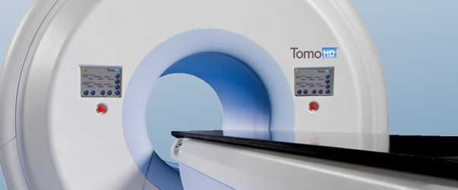
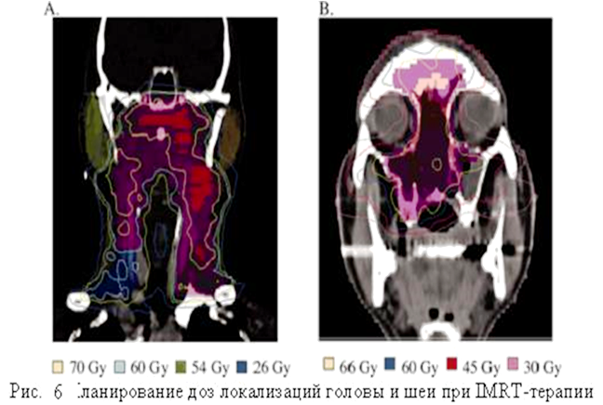
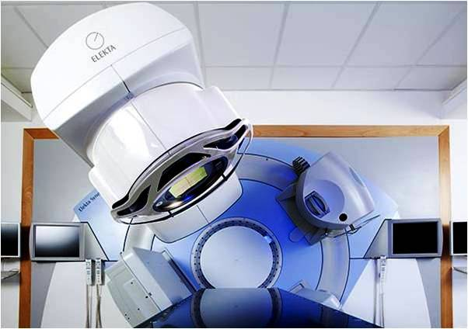
Томотерапія - максимально точний вплив на пухлину та максимальний захист здорових тканин

Slide 14
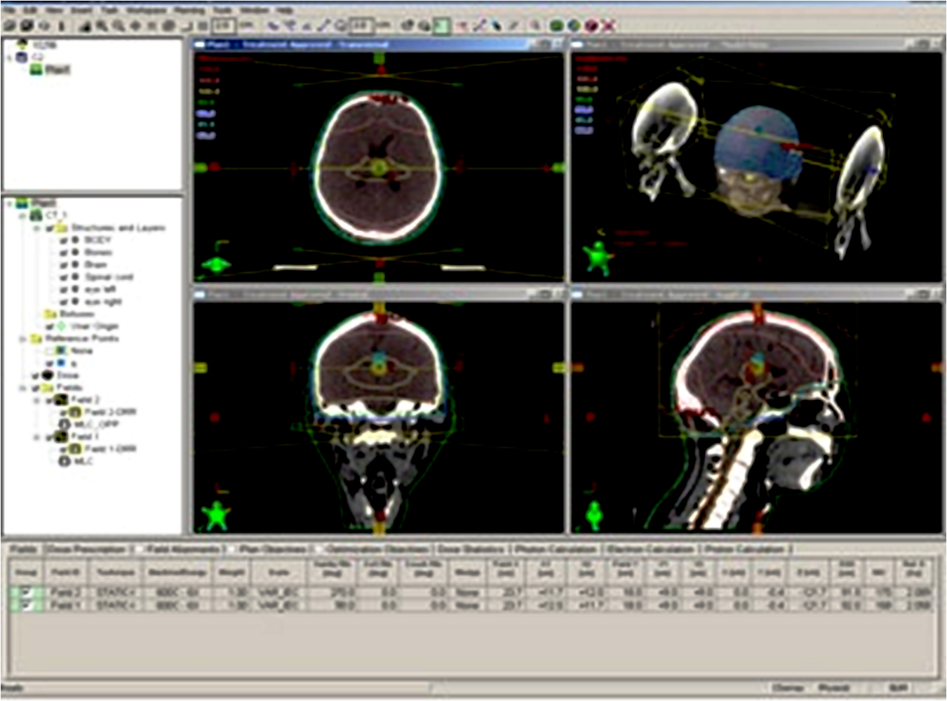

Slide 15
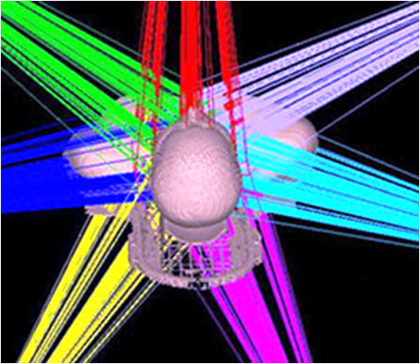
В останні роки в променевої терапії більш широко стали використовуватися такі джерела іонізуючого випромінювання, як протони, нейтрони, важкі іони та ін.
З метою отримання інтенсивних високоенергетичних пучків такого випромінювання потрібні дорогі прилади та високотехнологічні установки, що істотно обмежує області їх застосування.
Тому далі обмежимося електронним і фотонним випромінюваннями
.і

Slide 16
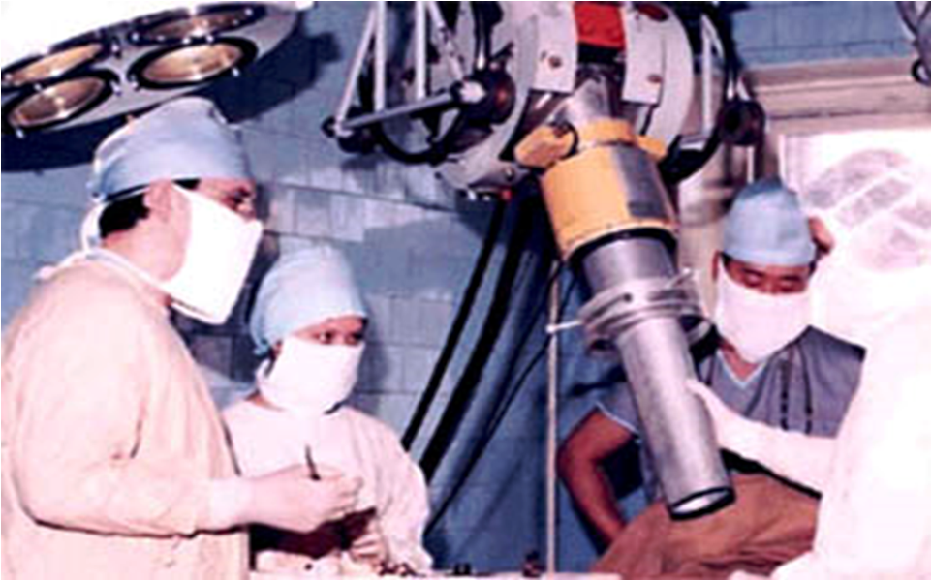
Основний лікувальний ефект у променевій терапії пов'язаний з двома факторами:
Багато злоякісні пухлини більш чутливі до променевого опромінення в порівнянні зі здоровими тканинами. Тому якщо область в районі злоякісної пухлини опромінити, забезпечивши дозу, достатню для руйнування пухлини, але ще переноситься для здорових тканин, то через деякий час здорові тканини відновляться, а ракова пухлина буде зруйнована.

Slide 17
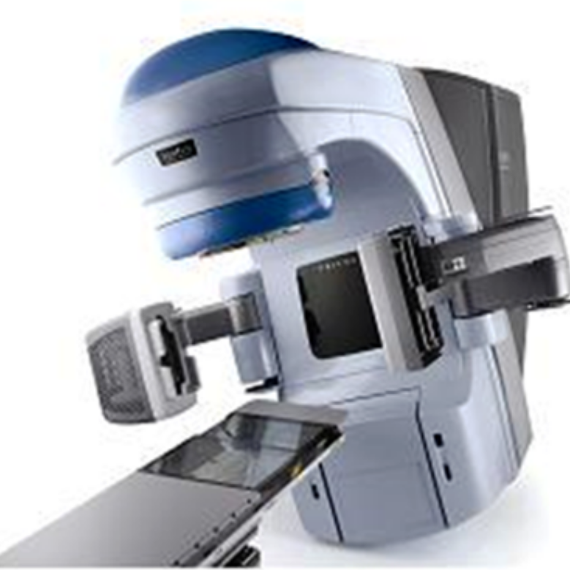
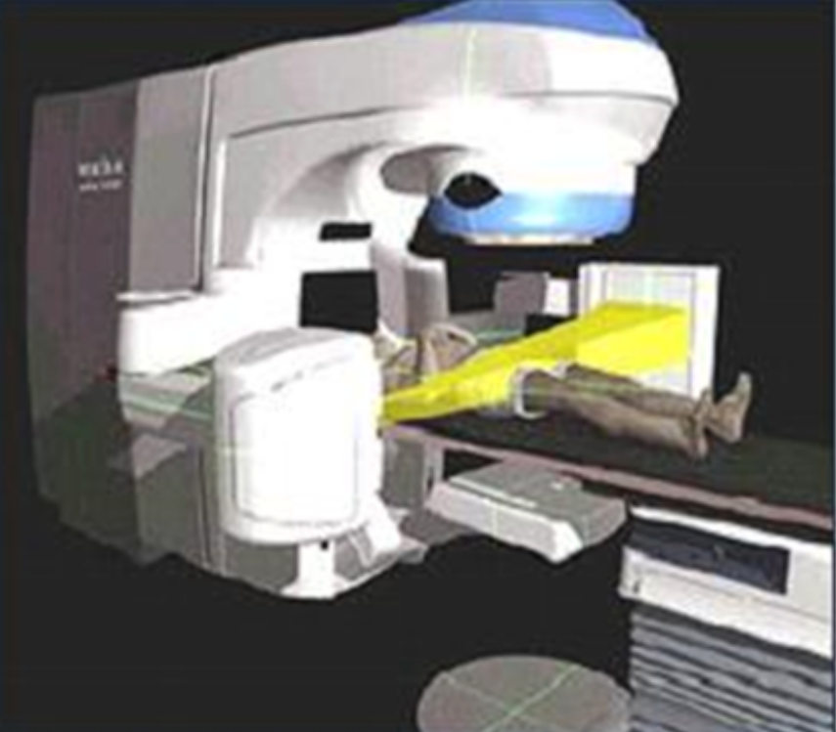
Ефект пов'язаний з точним просторовим виділенням області, куди прикладається основна доза опромінення. Цей підхід споріднений хірургічному втручанню: чітко визначаються області пухлини - туди підводиться доза (гарантовано достатня для знищення ракових клітин). Решта областей (здорові тканини) не піддавались опроміненню (чи піддаються слабкому опроміненню).

Slide 18
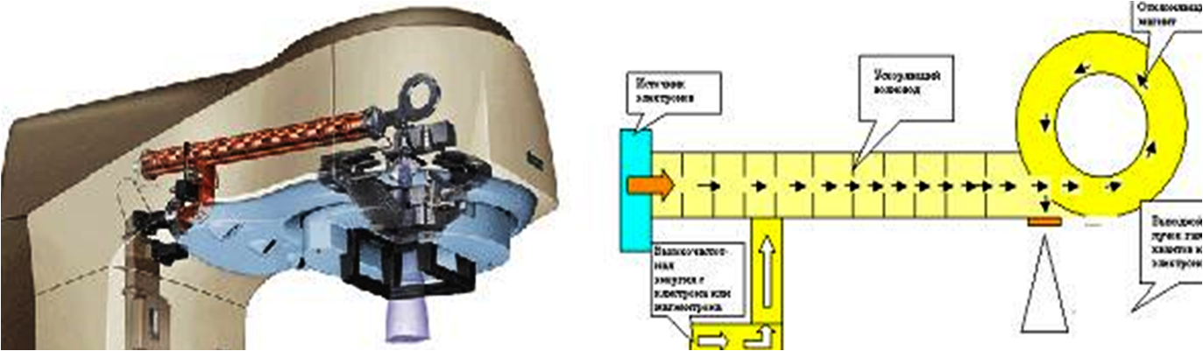
Ефективному використанню другого чинника заважає ціла низка фізичних обмежень і технічних труднощів.
Точно візуально локалізувати область пухлини можна тільки для поверхневих злоякісних утворень на ранніх стадіях хвороби.
  Такі онкологічні захворювання можна лікувати з використанням пучків високоенергетичних електронів або низькоенергетичного рентгенівського випромінювання - при цьому вся енергія випромінювання буде поглинатися пухлиною, та не опромінюватимуться здорові тканини під пухлиною.
  Проте для таких випадків хірургічний спосіб лікування, як правило, більш ефективний.
Променева терапія може мати істотні переваги, коли пухлини утворюються в середині тіла. У цих випадках хірургічне відсікання пухлини часто буває або неможливим, або малоефективним, або пов'язане з важкими побічними ефектами.

Slide 19
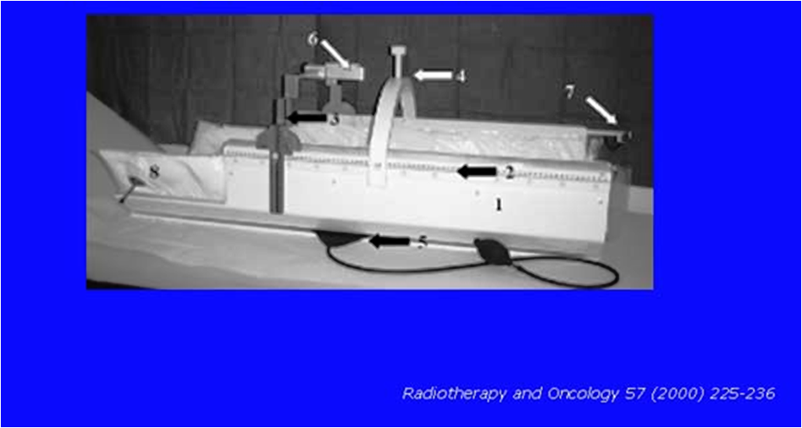
Фотонне і електронне випромінювання може проходити через тканини тіла, не руйнуючи їх і поглинатися в основному на деякій глибині, яку можна регулювати.
Електрони і низькоенергетичне рентгенівське випромінювання поглинаються в основному при поверхневих шарах тіла (декілька міліметрів).
Гамма випромінювання поглинається ефективніше на великих глибинах - чим більша енергія випромінювання, тим більша глибина (від часток сантиметра до декількох сантиметрів).
  Регулюючи енергію і напрямок пучка можна домагатися переважного виділення іонізуючої енергії в області пухлини.

Slide 20
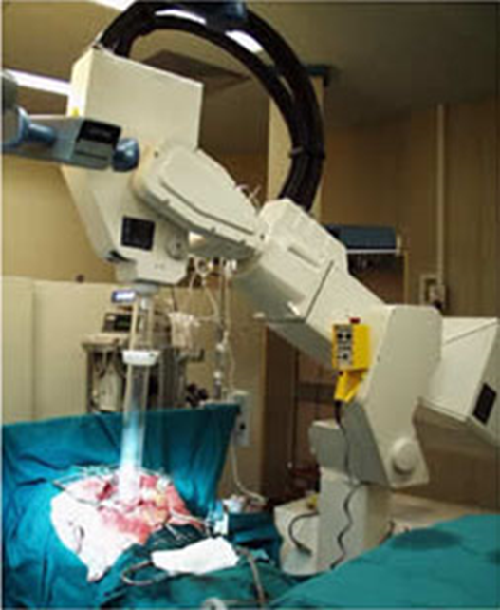
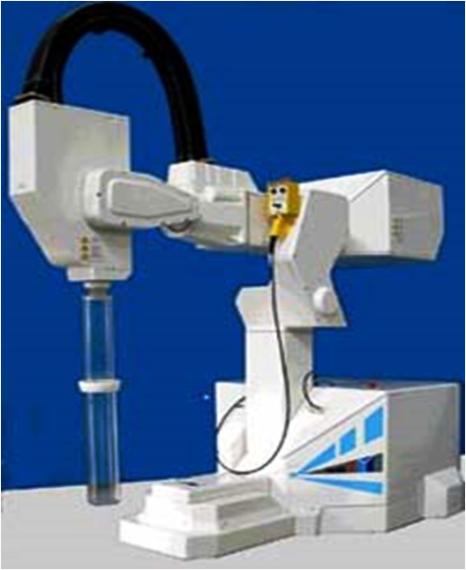
Фракціонування - методика променевої терапії, при якій загальна доза необхідна для пригнічення злоякісного утворення (в середньому 60-70 Грей, для деяких типів пухлин менше) подається в область пухлини

Slide 21
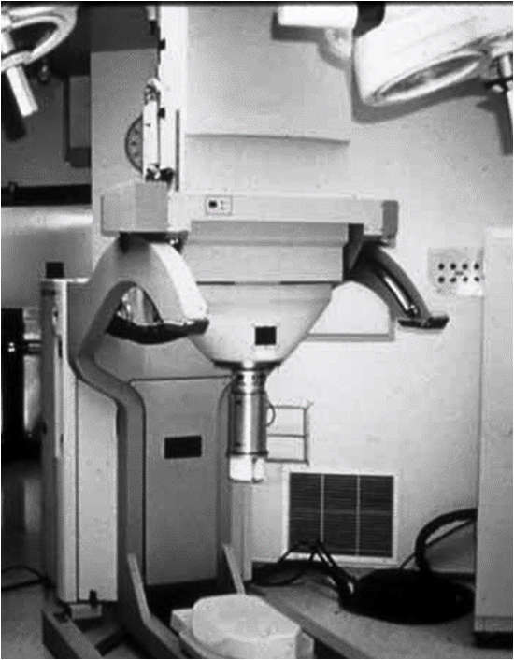
Позитивний ефект досягається за рахунок того, що здорові тканини при отриманні відносно невеликої дози (2 Гр) встигають регенерувати між опроміненнями набагато швидше ніж ракові клітини. Це дозволяє надати підвищені загальні дози, зберігаючи на прийнятному рівні цілісність здорових тканин і гарантувати знищення злоякісних клітин.

Slide 22
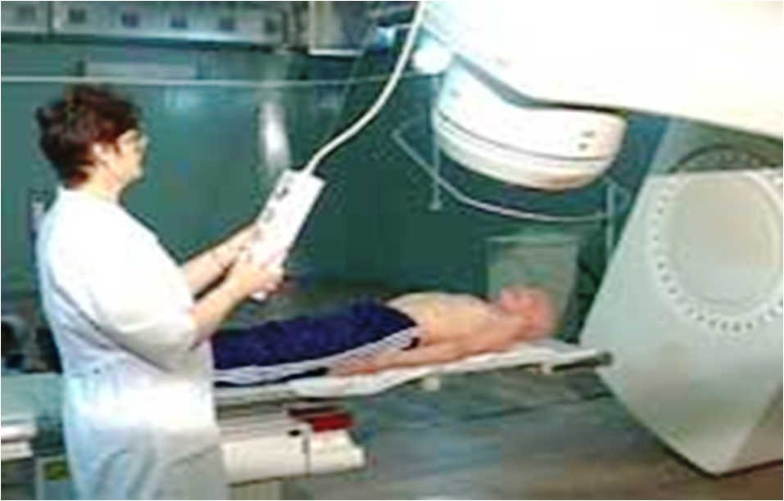
Переваги багатопільної методики пов'язані з тим, що пучок фотонів або електронів іонізує речовину (частково залишає свою енергію в цій речовині) на всьому своєму шляху. Та навіть якщо розглядати, що це виділення енергії рівномірно, є зрозумілим, що якщо опромінювати злоякісну пухлину з різних напрямків (послідовно одним пучком, змінюючи його напрям або відразу багатьма пучками), у точці перетину пучків відбувається сумація виділеної енергії.

Slide 23
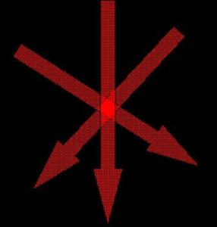
Ротаційне опромінення можна розглядати як підвид багатопільного опромінювання.
У цьому випадку при опроміненні напрямок пучка безперервно змінюється - джерело випромінювання обертається навколо центру обертання (точки, в якій сходяться всі пучки та локалізована пухлина).

Slide 24
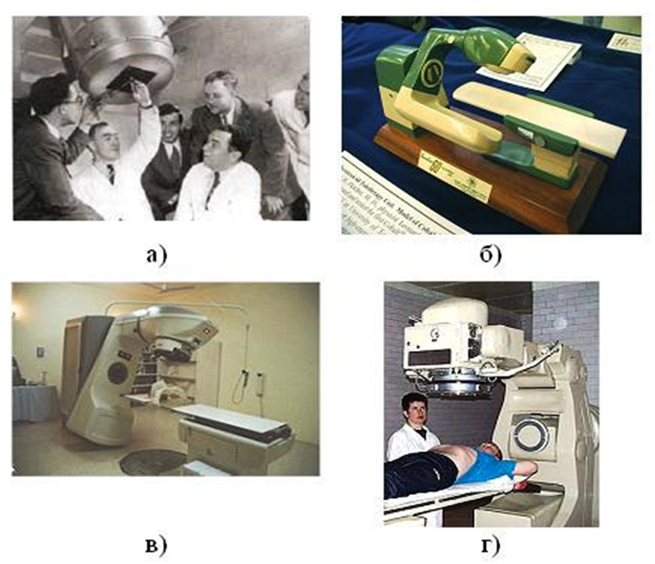
Серед різних методів променевої терапії можна виділити чотири основних напрямки:
Дистанційна променева терапія
Опромінення проводиться зовнішнім джерелом радіаційного випромінювання.
Саме цей метод набув найбільшого поширення.

Slide 25
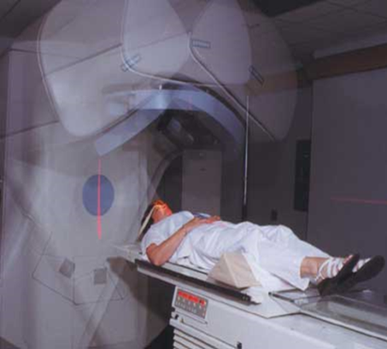
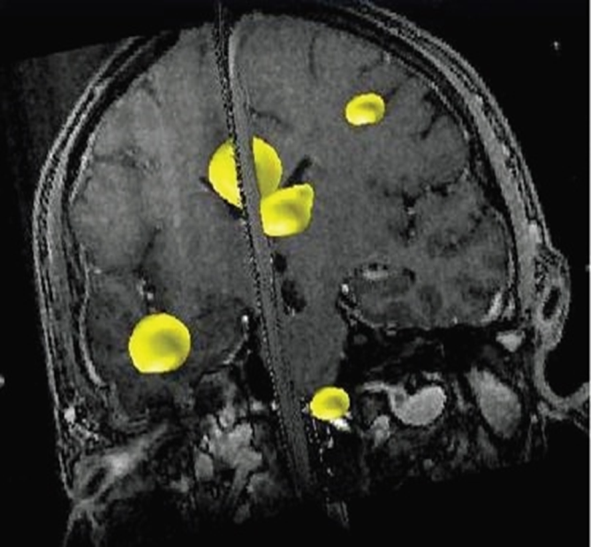
Брахітерапія - метод променевої терапії, коли джерело випромінювання в закритому вигляді (капсули, таблетки, «зерна») вводиться всередину ураженого органу.
При цьому максимальна доза радіації доставляється безпосередньо в пухлину без поразки прилеглих тканин і органів.
Радіонуклідна терапія - специфічний метод променевої терапії при якому радіонукліди вводяться в організм хворого в відкритому вигляді (як хімічні препарати) і через біохімічних особливостей такі радіонукліди можуть концентруватися в місцях локалізації пухлини.

Slide 26
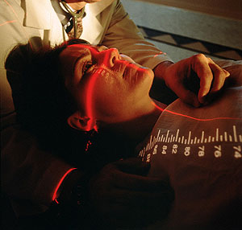
Підготовка пацієнта до променевої терапії

Slide 27
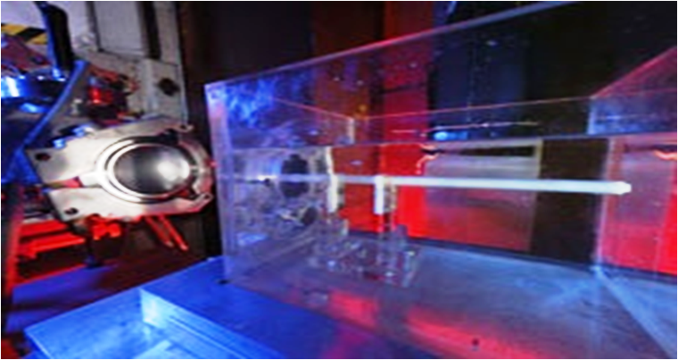
Алгоритм роботи променевої установки
Апарат проводить попереднє «пристрілювання» - робить рентгенівський знімок і висвічує на екрані результати.
На знімку лікар за допомогою маніпулятора здійснює розмітку пухлини, вказує її межі та планує променеве навантаження.
Управління передається автоматизованій паспортній системі, та вона все зробить сама: підсуне хворого, поверне випромінюючу головку і налаштує металеві шторки коліматора таким чином, що пухлина виявиться під прицілом. Точності, з якою проводиться ця процедура, неможливо досягти вручну.

Slide 28
Якщо межі пухлини розпливчасті, шторки під час сеансу опромінення змінюють свою форму таким чином, що найбільша доза випромінювання поглинається областями з максимальною концентрацією ракових клітин.
Під час «пристрілки» на тілі пацієнта лазером висвічується перехрестя, та це місце медсестра відзначає маркером.
При переході на інший апарат лазерне перехрестя поєднується з маркерними відмітками, й комп'ютер автоматично обчислює всі необхідні поправки.

Slide 29
Що таке стереотаксична радіохірургія?
Стереотаксична радіохірургія - це високоточна методика опромінення, при якій відбувається деструкція новоутворення (зазвичай не перевищує 4 см в діаметрі) під впливом високих доз випромінювання з мінімальним впливом на навколишні здорові тканини.
Опромінення проводиться за 1-5 сеансів.
Існує два види стереотаксичної радіохірургії:
  при пухлинах головного мозку (SRS) і
  екстракраніальна стереотаксична радіотерапія (SBRT) в стоматологічній практиці.

Slide 30
В променевої терапії найбільш широко використовуються пучки електронів і фотонів високих енергій.
Фотони найбільш високих енергій (кілька мегаелектронвольт) називаються гамма-випромінюванням (гамма-квантами).
Фотони нижчих енергій (від одиниць до сотень кілоелектронвольт) називають рентгенівським випромінюванням (X-ray), якщо використовувати зарубіжну термінологію.
І рентгенівське і гамма випромінювання відрізняються від звичного для нас світла тільки енергією ..

Slide 31
Конусно-променева комп'ютерна томографія

Slide 32
З моменту відкриття Вільгельмом Конрадом Рентгеном в 1895 р
Х-променів і до теперішнього часу не існує альтернативи рентгенологічного методу візуалізації кістково-суглобової системи.
Стоматологи швидко оцінили значимість відкриття Рентгена - вже в 1926 р. у Лейпцігі був видан перший посібник Цешинського «зуболікарська рентгенологія».
Методи рентгено-діагностики в стоматології розвивалися й удосконалювалися, однак двомірність одержуваних зображень обмежувала уявлення клініцистів про просторове положення нормальних анатомічних структур і патологічного процесу, а також про поширення останнього, що производило до тактичних помилок і ускладнень після лікування.
Прийняття в 1998 р. КПКТ зробило революцію в стоматологічній практиці, так як стало можливим побудова тривимірних зображень.

Slide 33
Спеціалізоване програмне забезпечення для щелепно-лицьових томографів надало вичерпні дані про такі складні анатомічні об'єкти, як зуб, скронево-нижньощелепний суглоб (СНЩС), кістки лицьового черепа й основу черепа, які дозволили впевнено встановлювати діагноз, вибирати тактику лікування та прогнозувати результати маніпуляцій та хвороби.
Разом з тим лікар-стоматолог, крім базових навичок інтерпретації рентгенівських зображень і знання рентгеносеміотики, повинен бути підготовлений до роботи з новим типом зображень на електронних носіях.
Слід також зазначити, що використання в рентгенодіагностиці іонізуючого випромінювання диктує необхідність знання лікарем суттєвості різних методів, їх інформативності, показань і протипоказань до їх застосування.

Slide 34
КПКТ дозволяє отримувати високоякісне цифрове рентгенівське зображення щелепно-лицевої ділянки, зокрема зубощелепної системи, в трьох взаємно перпендикулярних площинах (фронтальній, сагітальній і аксіальній - по аналогії з СКТ та МРТ) з дотриманням норм радіаційної безпеки для пацієнтів, медичного персоналу та населення.
Будь який рентгенівський апарат представляє собою комплекс, який складається з джерела випромінювання (рентгенівської трубки) та його приймача (рентгенівська плівка - при аналогової рентгенографії, сенсор або детектор - при цифровому методі).

Slide 35
Принцип одержання й обробки зображень КПКТ полягає в тому, що, рухаючись навколо голови пацієнта по колу (як при ортопантомографії), рентгенівська трубка генерує пучок випромінювання особливої ​​форми - у вигляді конуса.
Саме така форма променя дозволяє захопити відразу великий обсяг об'єкта.
Час сканування при КПКТ в порівнянні зі звичайною рентгенографією більш тривалий, наприклад від 14 с на апараті Galileos, Sirona (Німеччина) до 18 с на апараті Accuitomo, Morita (Японія). Випромінювання, що проходить через об'єкт, протягом усього цього часу реєструється приймачем (детектором, сенсором, датчиком), який розташований по траєкторії обертання. При КПКТ приймачем випромінювання є високочутлива матриця. Її розмір, т. е. площа робочої поверхні, визначає обсяг зони дослідження. В апаратах різних виробників розміри матриці відрізняються - від 6 × 6 до 20 × 15 см.

Slide 36
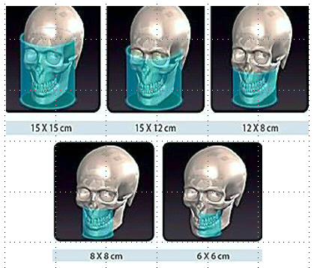
Після потрапляння пучка рентгенівських променів на матрицю його енергія перетворюється, оцифровується, обробляється комп'ютером, і відтворюється віртуальна тривимірна модель сканованої області. Далі 3D-реформат «нарізається» шарами у вигляді аксіальних зрізів певної товщини і кожен зріз зберігається в пам'яті комп'ютера у вигляді файлу формату DICOM (універсальний загальномедичний формат, який сприймається будь-якими КТ-переглядачами).

Slide 37
Програмне забезпечення для конусної-променевої комп'ютерної томографії
Для лікаря-клініциста найбільш значущим є здатність комп'ютерної програми найкращим чином візуалізувати досліджувану область.
Для цього програмне забезпечення для КПКТ має певний набір функцій і інструментів.
Вихідними для побудови зображення є аксіальні реформати зі структурними елементами об’єму (воксель) заданого розміру. Розміри вокселей у різних типів апаратів КПКТ знаходяться в діапазоні від 0,125 до 0,3 мм.

Slide 38
З отриманого набору аксіальних зрізів ПЗ реконструює єдину тривимірну модель об'єкту, що володіє ізотропним просторовим дозволом.
Надалі перетворення цієї відновленої моделі за допомогою спеціальних опцій дозволяє отримати зображення різних типів шляхом віртуальної побудови.
Інтерфейс будь-якого ПЗ складається з декількох робочих вікнон та панелей інструментів.
Базовий інтерфейс найчастіше складається з 3 або 4 вікон, необхідних для роботи основної опції – МПР( multiplanar reformation).
У трьох вікнах знаходяться MПР-реформати, а в четвертому – об'ємна модель сканованого об'єкта.

Slide 39
МПР (multiplanar reformation) – багатопланова рефомація (реконструкція), що дозволяє візуалізувати об'єкт одночасно в трьох взаємноперпендикулярних площинах: аксіальній (паралельній основі черепа), корональній (фронтальній) та сагітальній.

Slide 40
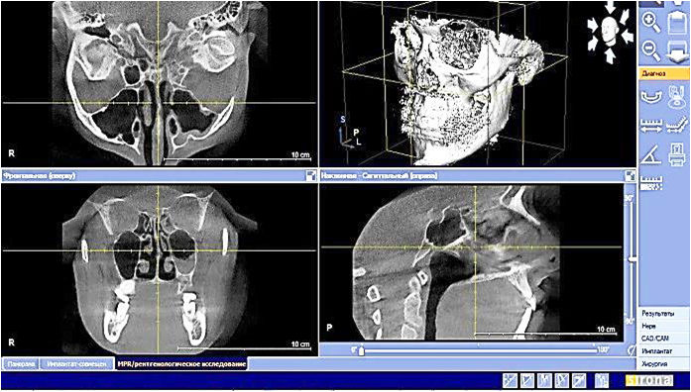
Приклад базового інтерфейсу при роботі на томографі Galileos, Sirona

Slide 41
Кожен з реформатів – це зображення шару (зрізу) об'єкта у відповідній площині, тому, власне, воно і називається томограмою (від грец. томос «відрізок, пластина, шар» і грец. grapho – «писати»).
Лікар має можливість у кожному вікні послідовно розглядати шари, плавно рухаючись від одного кордону вивченого об'єкта до протилежного.
При цьому в інших вікнах орієнтиром стають лінії системи координат, які показують, на якому рівні в даний момент розташовані зрізи.
Нормальна рентгеноанатомія щелепно-лицевої ділянки на томограмах в стандартних площинах представлена ​​в додатку 1.

Slide 42
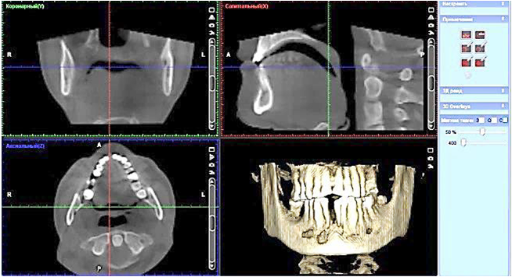
Базовий інтерфейс при роботі на томографі Galileos, Sirona

Slide 43
Опція MПР у більшості програм інтерактивна: за допомогою захоплення перехрещення ліній координат або самого зображення можна рухатися по осях зрізів, переміщати всю систему координат в довільному порядку і в будь-якому напрямку, змінювати просторове положення зрізу, нахиляючи його.
Ця функція дуже зручна для стоматологів-терапевтів з точки зору отримання зображення всього зуба і кожного його кореня, так як їх осі найчастіше не збігаються зі стандартними площинами, а програма дозволяє вибудувати зображення саме по осі об'єкта і розглянути його з усіх боків.

Slide 44
Товщина відображених на реформатів зрізів відповідає розміру вокселю.
У деяких апаратах є можливість регулювати товщину виділеного шару.
Отримання зображення за допомогою цієї опції в деяких програмах позначається скороченням STS (sliding thin slab - змінна товщина шару).
При потовщенні зрізу візуалізується трохи більше інформації, згладжуються шуми, зображення краще сприймається.

Slide 45
Однією з найважливіших опцій програмного забезпечення є функція побудови панорамної томограми.
В той час як при МПР отримують зображення плоских зрізів, дана опція дозволяє отримати зображення криволінійного зрізу, що включає вигнуті в просторі кістки нижньої зони лицевого черепа.

Slide 46
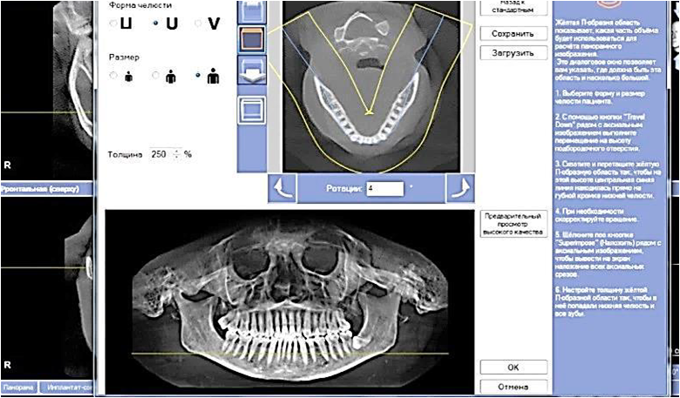
Побудова панорамної томограми з підбором шаблону, відповідної форми та розміру щелепи

Slide 47
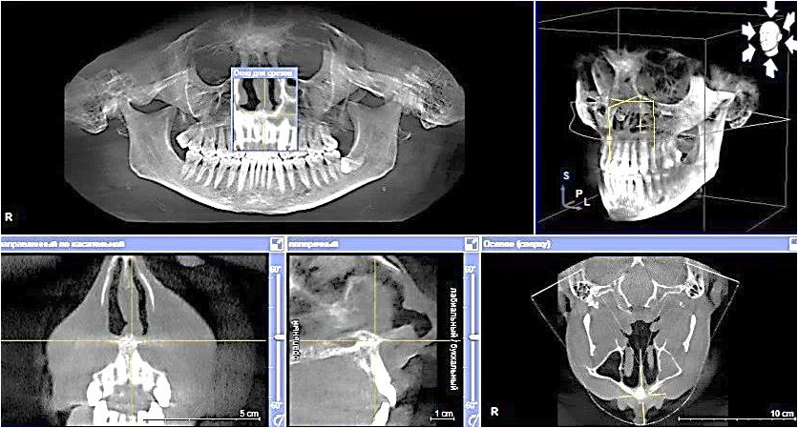
Інтерфейс опції панорамної томограми (назви можуть незначно відрізнятися) складається з декількох вікон.

Slide 48
Одне з вікон представляє безпосередньо панорамне зображення, також є вікна з зображенням аксіального зрізу і серії зрізів, перпендикулярних курсу перетину панорамної томограми.
Причому в деяких апаратах можна задати будь-яку протяжність і товщину шару - від 1 мм (для візуалізації кореневих каналів і мінімальних періапікальних змін) до 5 мм (для оцінки стану зубів і пародонту на рівні губчастого речовини міжзубних перегородок.
VR (volume rendering) - об'ємний рендеринг, або об'ємна візуалізація, - опція, що забезпечує отримання тривимірної моделі за рахунок безпорогової візуалізації всіх вокселів, що беруть участь в побудові зображення, відповідно до ступеня їх участі та значущості в межах обраного рівня щільності.

Slide 49
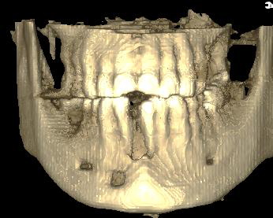
Об'ємний рендеринг

Slide 50
Слід зазначити, що для вивчення скронево-нижньощелепного суглобу (СНЩС) в деяких апаратах передбачено спеціальне вікно в якому лікар має можливість створити коронарний зріз обох виростків (з урахуванням індивідуальних особливостей їх просторового положення), побудувати серію сагитального зрізів (з будь-яким кроком і товщиною), а також отримати об'ємне зображення гілки нижньої щелепи.

Slide 51
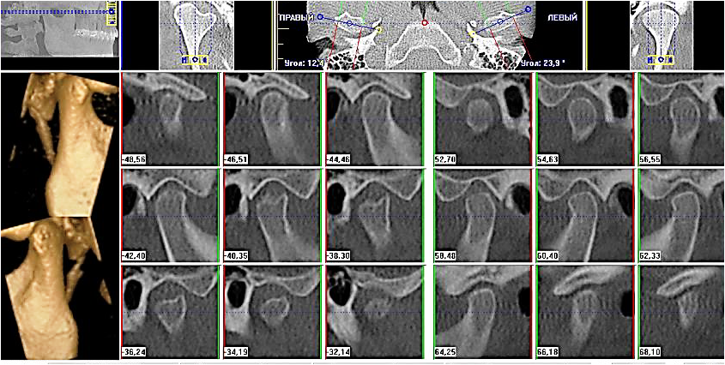
Інтерфейс для планування лікування СНЩС
(Gendex CB-500)

Slide 52
Кондилографія
Функціональна діагностика є невід'ємною частиною сучасної стоматології.
  Одним із найбільш затребуваних методів досліджень дисфункціональних розладів скронево-нижньощелепного суглоба (СНЩС) є кондилографія.
Конділографія - це запис рухів скронево-нижньощелепний суглоба (СНЩС). За допомогою апаратури можна в електронному вигляді записати графіки руху нижньої щелепи в 3D.
Для проведення даного виду дослідження на голові у пацієнта закріплюється спеціальний апарат - лицьова дуга, яка з'єднується з комп'ютером.
При виконанні заданих моделей руху електронна апаратура знімає показання і на екрані комп'ютера в тривимірній проекції моделюються руху нижньої щелепи головки і елементів суглоба.
За допомогою конділографіческого дослідження лікар може визначити ступінь зношеності суглоба і його елементів.

Slide 53
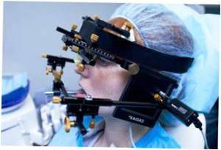
Розуміння того, як саме «працюють» скронево-нижньощелепні суглоби грає величезну роль при плануванні лікування.
Найчастіше один або обидва суглоби відчувають компресію всередині себе, що може привести до зміни структури суглоба (артриту, артрозу).
Це виникає, наприклад, через тривалу відсутність жувальних зубів на одній або обох сторонах щелепи, при підвищеному стирання зубів і так далі.
У пацієнтів можна спостерігати такі явища, як клацання, хрускіт при широкому відкриванні рота.
При цьому виникає дискоординація жувальних м'язи, що приводять в рух нижню щелепу, змінюється симетричність їх м'язового тонусу. Частина м'язів знаходиться в постійній напрузі.

Slide 54
В результаті нижня щелепа займає вимушене положення, яке може мати відчутні відмінності від фізіологічного стану.
До цього положення і звикає зубочелюстная система пацієнта.
Саме явне наслідок - подальший виражений знос зубів, часті сколи та тріщини емалі або ортопедичних конструкцій (коронок, вінірів), пародонтит (у зв'язку з перевантаженням певних зубів), різні їх зміщення.
Іноді це може бути однією з причин дискомфортних відчуттів в області скронево-нижньощелепний суглоба (СНЩС), а також головних болів.
Для нормалізації роботи жувального апарату необхідно по можливості нормалізувати становище нижньої щелепи, стабілізувати її стан.

Slide 55
За допомогою новітніх методик дослідження і діагностики зубощелепної системи лікарі отримують графічне зображення рухів нижньої щелепи.
Проводиться розрахунок «ідеалізованого» прикусу пацієнта в комп'ютерній програмі і оптимального положення нижньої щелепи, згідно цефалометріческому аналізу.
Потім моделюється функціонально правильна форма зубних рядів.
Після обробки результатів діагностики складається детальний план лікування та відновлення прикусу різними шляхами, враховуючи побажання пацієнта.

Slide 56
Результатом такого комплексу діагностичних процедур є максимально функціональне і якісне лікування і відновлення зубів, що враховують особливості будови кісткових структур голови і обличчя, що призводить до красивої і природної усмішці без обмежень і гармонійної «роботі» всієї зубощелепної систем

Slide 57
Послідовний і доскональний аналіз даних будь-якого рентгенологічного дослідження при наявності знань з нормальної анатомії і рентгеносемиотика дозволяє впевнено діагностувати різні види патологічних змін.
Методика вивчення рентгенологічних даних включає:
1. Визначення методу дослідження, проекції.
  Визначення методу візуалізації дозволяє лікарю правильно оцінювати форму, розміри і структуру об'єкту, оскільки для кожного методу характерні свої закономірності формування тіньового зображення.
  При КПКТ зображення зрізів у всіх площинах легко доступні сприйняттю та аналізу при наявності знань нормальної анатомії. Одночасно оцінюється і якість зображення (його чіткість, контрастність, яскравість, наявність артефактів).

Slide 58
2. Розпізнавання об'єкту дослідження і обсягу інформації, що відображається зони.
3. Аналіз зображення - положення, форма, розміри, контури, інтенсивність, структура всіх відображених анатомічних об'єктів:
  а) кістки: - форма і розміри (потовщення, витончення, здуття, викривлення контури (характеристика коркового шару - витончення, потовщення, разволокнение, уривчастість, руйнування, чіткість; при наявності змін окістя - їх вид, протяжність, давність);
  - структура (остеопороз, деструкція, атрофія, остеоліз, остеосклероз, остеонекроз і інші симптоми патологічної перебудови і їх патоморфологическая сутність);
  б) оточуючих м'яких тканин;

Slide 59
  в) зуба:
    - коронка (дефекти твердих тканин - локалізація, форма, розміри, співвідношення з порожниною, наявність пломбувального матеріалу);
  - порожнина (контури, наявність додаткових тіней - дентіклей, пломбувальний матеріал);
  - корінь і кореневі канали (кількість, положення, форма, ступінь пломбування);
  - періодонтальна щілину (рівномірність, ширина, стан стінки лунки);
  - стан навколишнього кісткової тканини (міжзубних перегородок, периапикальной зони).

Slide 60
Показання для конусної променевої КТ
На даний час науково-практичними дослідженнями в різних областях стоматології була встановлена низка основних показань до проведення КПКТ.
У терапевтичній стоматології:
  діагностика аномалій розвитку коренів і кореневих каналів;
  уточнення поширеності запальних процесів періодонта і пародонту;
  контроль ефективності ендодонтичних маніпуляцій;
  діагностика ускладнень ендодонтичного лікування.
У щелепно-лицевій хірургії:
  діагностика аномалій розвитку зубів і щелеп, складних аномалій прикусу;
  діагностика травм зубів;
  діагностика переломів верхньої і середньої зон лицьового скелета, складних переломів нижньої щелепи, пошкоджень скронево-нижньощелепний суглоба

Slide 61
  холеподібних хвороб кісток лицьового скелета;
  планування операцій імплантації, складного видалення зубів, операцій з видалення утворень щелепно-лицевої ділянки та реконструктивних втручань;
  діагностика патології скронево-нижньощелепний суглоба (СНЩС).
У дитячій стоматології та ортодонтії:
  діагностика ускладнень хронічних пульпітів і періодонтитів молочних і постійних зубів;
  аномалій розвитку, формування і положення зубів і щелеп.

Slide 62
В ортодонтії та ортопедії:
  оцінка складності проведення ендодонтичного лікування перед протезуванням (збереження або видалення зуба);
  планування імплантації та подальшого ортопедичного лікування;
  для збереження зуба перед протезуванням;
  визначення наявності ретенированного зуба, прогнозування можливості виправлення його положення;
  динамічне спостереження складних пацієнтів для своєчасного виявлення ускладнень і їх профілактики у віддалені терміни протезування;
  діагностика аномалій розвитку, формування і положення зубів і щелеп;
  визначення необхідності видалення інтактних зубів для ортодонтичного лікування;
  вимірювання щільності кісткової тканини для планування термінів і результатів лікування;
  визначення безпечних ділянок для установки ортодонтичних міні-імплантатів.

Slide 63
В отоларингології:
  діагностика і диференціальна діагностика запальних і пухлинних процесів придаткових пазух носа;
  виявлення патології порожнини носа (перегородки, раковин, остіо- меатального комплексу), носоглотки;
  діагностика патології скроневих кісток.

Slide 64
Алгоритм рентгенологічного обстеження пацієнтів в амбулаторній стоматологічній практиці:
Ортопантограмма : - всім первинним пацієнтам.
Внутрішньоротова прицільна рентгенографія зубів і періапікальних тканин (цифрова на радіовізіографи або плівкова на дентальної рентген-апараті) - контроль в процесі ендодонтичного, хірургічного та імплантологічного лікування, контроль стану опорних зубів при плануванні і в динаміці ортопедичного лікування, оцінка крайового прилягання незнімних ортопедичних конструкцій.
КПКТ зубного ряду,верхня челюстна пазуха (ВЧП), скронево-нижньощелепний суглоба (СНЩС) - за клінічними показаннями і призначенням лікаря-стоматолога для диференціальної діагностики.
Контрольна ортопантограмма , ортопедичного лікування - за призначенням лікаря-стоматолога (1 раз в 2 роки).

Slide 65
Клінічні приклади застосування КПКТ
У терапевтичній стоматології КПКТ дозволяє вирішити ряд питань:
1. Діагностика карієсу.
  КПКТ є корисним інструментом для виявлення карієсу оклюзійних і проксимальних поверхонь, а також визначення глибини ураження твердих тканин зуба.
  Обмеженням застосування методу для діагностики карієсу є наявність металевих чи будь-яких рентгеноконтрастних реставрацій.
Метрична оцінка канально-кореневої системи зуба

Slide 66
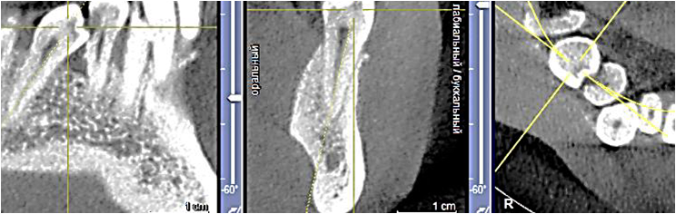
КПКТ: коронарний, сагітальний і аксіальний зрізи.
Центрація на оклюзійний карієс зуба 4.5

Slide 67
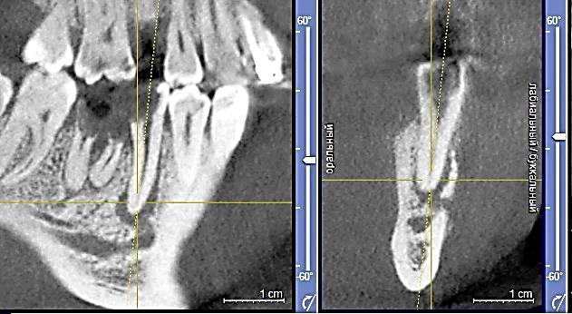
Періапікальний абсцес зуба 4.5 із свищем в м'які тканини тіла нижньої щелепи вестибулярно (достовірно візуалізується на сагітальному зрізі - біла стрілка) і в нижньощелепний канал.

Slide 68
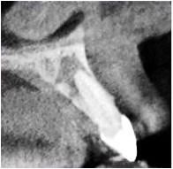
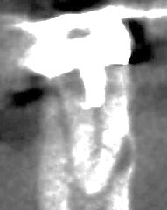
Два свища в м'які тканини
Додатковий канал в середній третині дистального кореня зуба 3.6, латеральна гранульома.

Slide 69
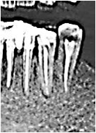
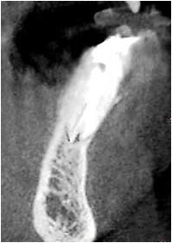
Хронічний періодонтит зуба 3.3 : а - фрагмент ОПТГ; б - КПКТ, сагітальний зріз: візуалізується додаткове коріння орально, його канал не пломбувати.

Slide 70
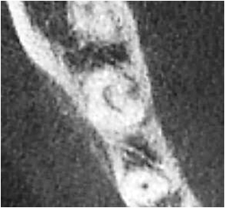
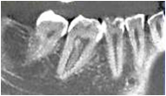
З-подібна конфігурація кореня зуба 4.6: а - на дотичному зрізі візуалізуються 2 кореневих каналу, які зливаються в апікальної третини; б - на аксіальному зрізі: 1 канал С-подібної форми

Slide 71
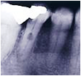
Зовнішня і внутрішня резорбція кореня зуба 4.5:

Slide 72
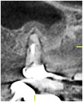
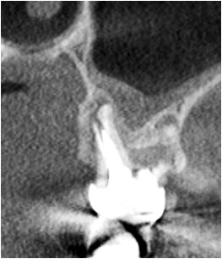
Перелом кореня зуба 1.7: а - поздовжній зріз: розширена періодонтальна щілина апікальної третини кореня (дистально й на верхівці); б - сагітальний зріз: поздовжній ятрогенний перелом піднебінного кореня, що викликав запальний процес.

Slide 73
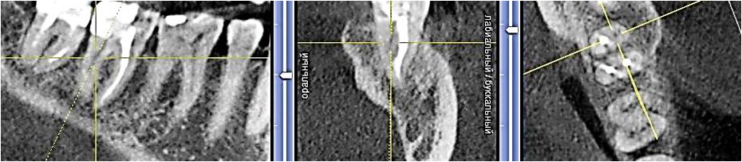
Звичайне будова нижніх молярів передбачає наявність у них двох коренів і трьох кореневих каналів. Досить часто в дистальному корені цих зубів зустрічаються два канали (у 38% перших нижніх молярів і 28% других нижніх молярів), які на двомірних зображеннях не виявляються.

Slide 74
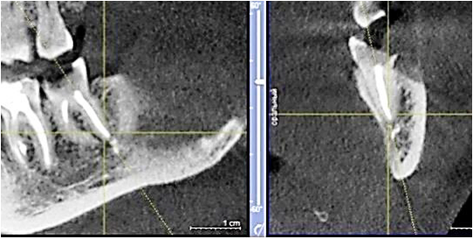
Виведення пломбувального матеріалу за верхівку дистального кореня зуба 3.7: на коронарном зрізі - у нижньощелепний канал, на сагіттальном - достовірно в просвіт каналу не проникає.

Slide 75
Виявлення дентіклей
Присутність дентіклей в гирлі або в середині каналу часто дуже ускладнює процес знаходження і обробки кореневих каналів в ході ендодонтичного лікування.

Slide 76
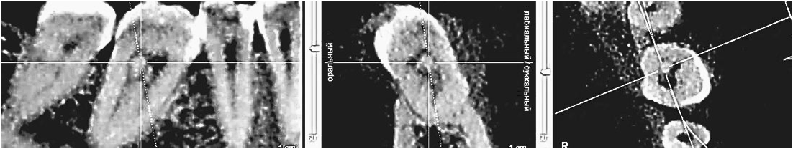
Дентикль в отворі дистального корневого канала зуба 4.7 (перетин осей координат).

Slide 77
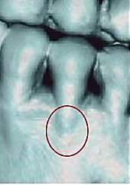
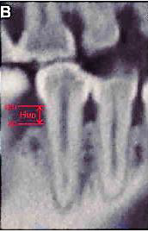
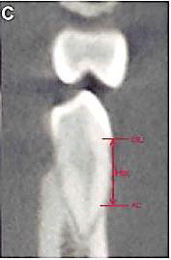
Застосування в періодонтологіі. Виконання 2D-рентгенографії може привести до неправильної оцінки ступеня деструкції кісткової тканини через помилки, обумовлених проекційним накладенням і, як результат, до неточностей у визначенні надійних анатомічних орієнтирів. Тільки 3D-візуалізація дозволяє зробити зрізи перпендикулярно осі зубної дуги і точно виміряти дефекти кісткової тканини з вестибулярної та оральної сторін (дегісценціі, фенестраціі).

Slide 78
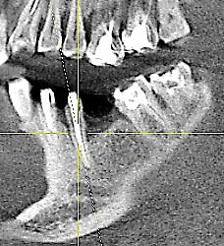
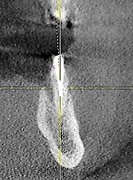
Резорбція стінок альвеоли зуба 3.5 орально і дистально на 2/3 довжини кореня, вестибулярно і медиально - на половину.

Slide 79
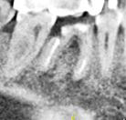


Хронічний періодонтит зуба 4.6 (ураження фуркації).
Хронічний періодонтит обох коренів.

Slide 80



Апікальна гранульома зуба 2.2 із свищем в м'які тканини верхньої щелепи вестибулярно.

Slide 81

Підготовка операції дентальної імплантації та оцінка її ефективності. Виявлення оптимального доступу

Slide 82



Підготовка операції дентальної імплантації (рис.) І оцінка її ефективності (рис.), Виявлення оптимального доступу (рис.) І вивчення анатомічних особливостей верхньої щелепи для проведення операцій синус-ліфтингу.

Slide 83


Трасування нижньощелепних каналів, віртуальне планування імплантації.

Slide 84



Коренева кіста фронтального відділу нижньоі щелепи (що включає коріння зубів 3.2-4.1), вестибулярно і лінгвально, загроза патологічного перелому.

Slide 85

Пошук ретенованних й дістопірованних зубів і планування операції їх видалення надкомплектні різець-мікродентія, дістопія (поворот на 180°), прорізування в порожнині.

Slide 86



Гострий артрит лівого скронево-нижньощелепного суглоба - локальний остеопороз і узурація кортикальної пластинки.

Slide 87



Двосторонній рецидивний вивих

Slide 88

Апікальна гранульома, відтискування нижньої стінки верхній щелепной пазухи( ВЩП); дістально-щічний канал - нерівномірне пломбіровання до апікальної третини.

Slide 89
КПКТ в оториноларингології зумовлює ефективну діагностувати патології кісткових структур, слизової оболонки всіх придаткових пазух носа, захворювань одонтогенною етіології, визначати можливості та необхідність проведення хірургічних маніпуляцій, як планових, так і невідкладних на ЛОР-органах.

Slide 90



Хронічний гіперпластичний верхньощелепний синусит, гіперплазія нижніх носових раковин, turbinate bullosа середньої носової раковини

Slide 91

Об'ємна комп'ютерна томографія придаткових пазух носа – об'єктивний рентгенологічний метод, що дозволяє отримати достовірну картину стану навколоносових пазух і структур порожнини носа.

Slide 92
Конспект
КПКТ придаткових пазух носа або конусно-променева комп'ютерна томографія придаткових пазух носа або 3D комп'ютерна томографія придаткових пазух носа –
це неінвазивна діагностична процедура, вироблена на спеціальному апараті - томографі за допомогою низькодозованого рентгенівського випромінювання.
В процесі конусно-променевої комп'ютерної томографії придаткових пазух носа томографом проводитися серія знімків-зрізів, які за допомогою спеціального комп'ютерного програмного забезпечення перетворюються в тривимірне зображення.

Slide 93
Основною перевагою КПКТ придаткових пазух носа є отримання високоякісних зображень для точної постановки діагнозу.
Конусно-променева комп'ютерна томографія придаткових пазух носа абсолютно безболісна і безпечна процедура не викликає ніякого психологічного або фізичного дискомфорту.
Виконується діагностика в положенні сидячи й займає менше однієї хвилини.

Slide 94

КПКТ в оторіноларінологіі
ДПН (додаткові пазухи носа) / аденоїди
Сосковидні відростки / середнє вухо.

Slide 95
КПКТ дозволяє об'єктивно оцінити патологію ЛОР – органів:
  отримати зображення придаткових пазух носа для оцінки запальних змін,
  оцінювати ступінь викривлення перегородки носа,
  візуалізувати індивідуальні особливості розвитку придаткових пазух носа, скроневих кісток, в тому числі структур середнього, внутрішнього вуха,
  діагностика онкологічних процесів,
  варіантів онтогенезу.

Slide 96
При обстеженні пацієнти отримують мінімальне променеве навантаження, порівнянну з традиційною рентгенографією - в середньому 0,5 мЗв, що дозволяє проводити необхідні для лікарів динамічні дослідження з короткими інтервалами часу, для оцінки результатів стоматологічних маніпуляцій, контролю правільності установки зубних імплантатів, оцінки динаміки лікування.
Дослідження максимально комфортно для пацієнта, так як пацієнту немає необхідності приймати горизонтальне положення - дослідження проводиться в положені сідя, або стоячи.

Slide 97
На відміну від МРТ і КТ, апарат КПКТ не має замкнутого контуру (труби);
  апарат за своєю конструкцією обладнений рентгенівською трубкою і детектором, без формування замкнутого контуру, що є вкрай важливим у пацієнтів з острахом замкнутого простору.
Пацієнт під час дослідження не поміщається в замкнутий простір.
У зв'язку з відсутністю у апарату КПКТ магнітного поля, дослідження показані пацієнтам, у яких існують в організмі металеві включення - стенти, імплантати, кардіостимулятори.

Slide 98
Апарат КПКТ, обладнений установкою телерентгенометріі, дозволяє отримувати зображення кісток черепа в реальному масштабі для подальшої розмітки під установку імплантатів, корекцію прикусу і т.д.
Дослідження проводиться на протязі 10 хвилин і має вкрай низьке променеве навантаження.
Результат дослідження видається на цифровому носії в залежності від побажання пацієнта - або на CD-диску, або на флеш-карті.
За необхідністю роздруковується плівка установкою телерентгенометріі, що дозволяє отримувати зображення кісток черепа в реальному масштабі для подальшої розмітки під установку імплантатів, корекцію прикусу і т.д.

Slide 99
Дякую за увагу!

